Slide 1



Técnica en Programación de Software Colegio Técnico José Felix Restrepo Proyecto Productivo: SAAVP
Ficha: 2926874
Integrantes:
Laura Lucia Ramírez Molina Isabel Sofia Pinzón Malagón
Alan Leonardo Romero
Jean Carlos Romero Sanguino
Cristian David Valencia Ramos

Slide 2

Empresa:
Pasión por la excelencia, compromiso con la innovación".
Lema
Isologo

Slide 3
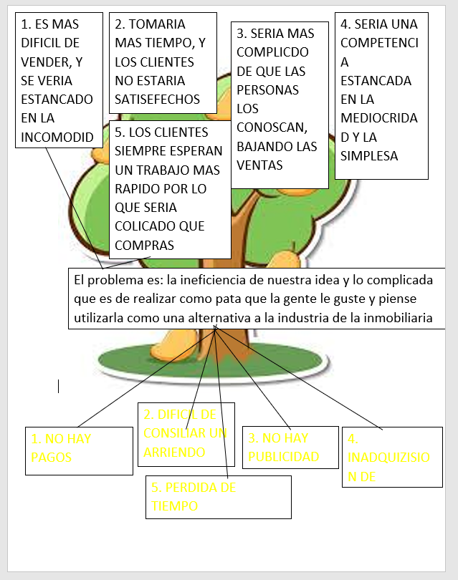
Planteamiento del Problema:
En la empresa PORTAFOLIO INMOBILIARIO, se ha identificado una disminución significativa en la satisfacción de los clientes durante el último año, lo que se refleja en una disminución en las ventas y un aumento en las quejas recibidas

Slide 4


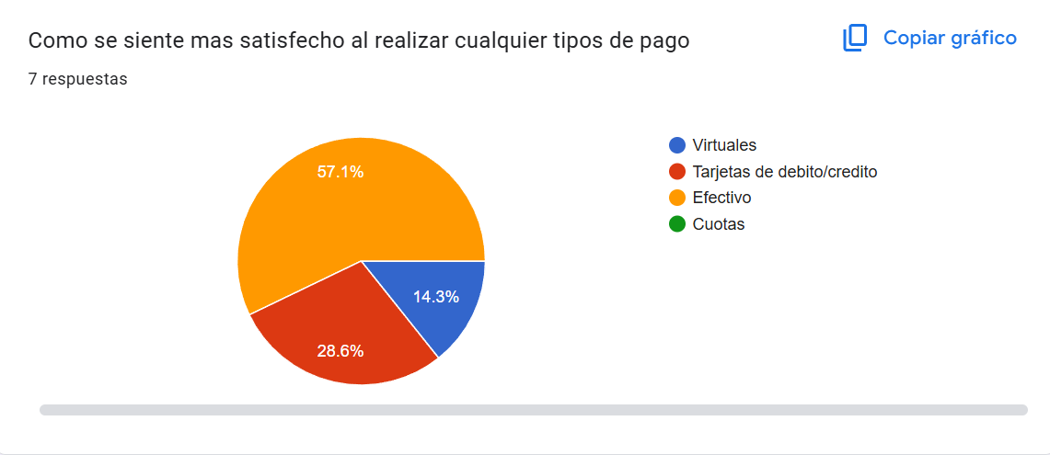
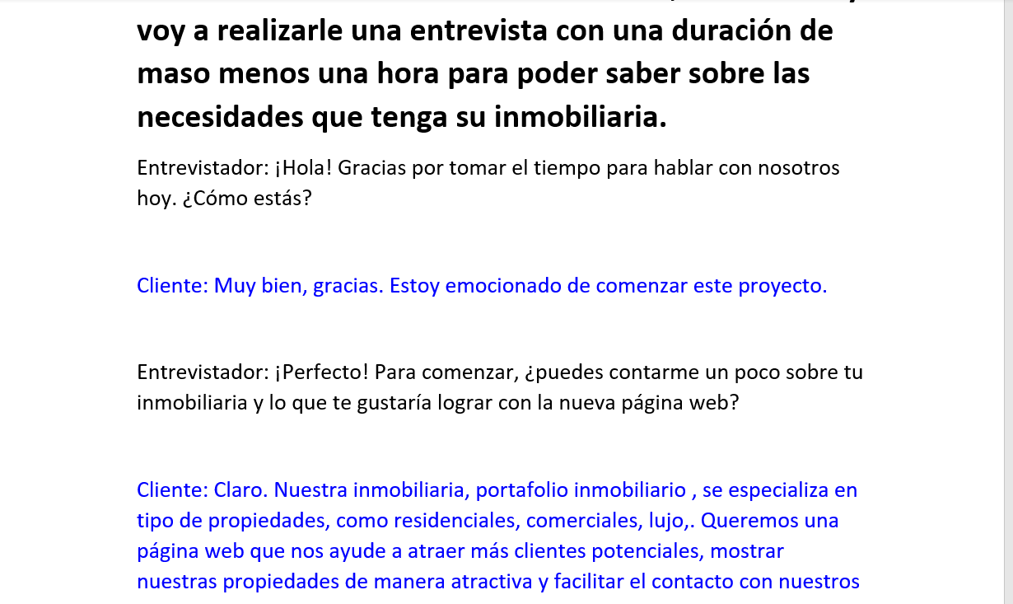
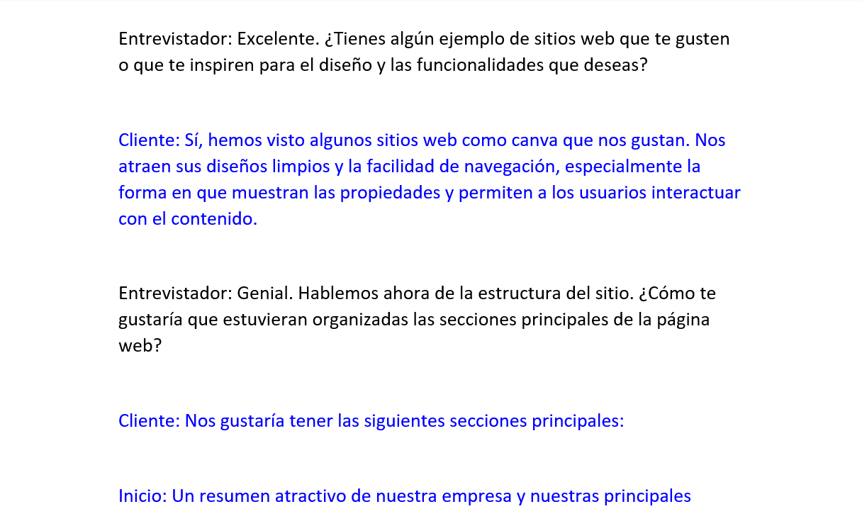
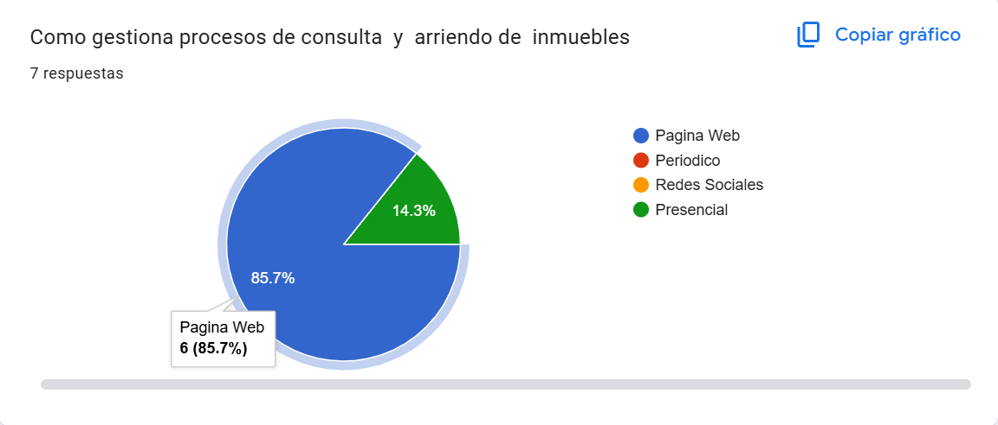
TRI:
Entrevista
Encuesta
Evidencia fotográfica
FALTANTE

Slide 5






Conclusiones:
1. El aplicativo web está diseñado para hacer más fácil y práctico el proceso de alquiler y arriendo de propiedades, proporcionando una plataforma intuitiva que optimiza la gestión y comunicación entre clientes y agentes inmobiliarios.
2. Es fundamental que el aplicativo se centre en las funciones que reflejan las fortalezas de la fundación, aprovechando sus capacidades para brindar un mejor servicio..
3. Se requiere el objetivo es evitar los problemas que se han presentado anteriormente, garantizando un proceso más fluido y sin inconvenientes para los usuarios.

Slide 6
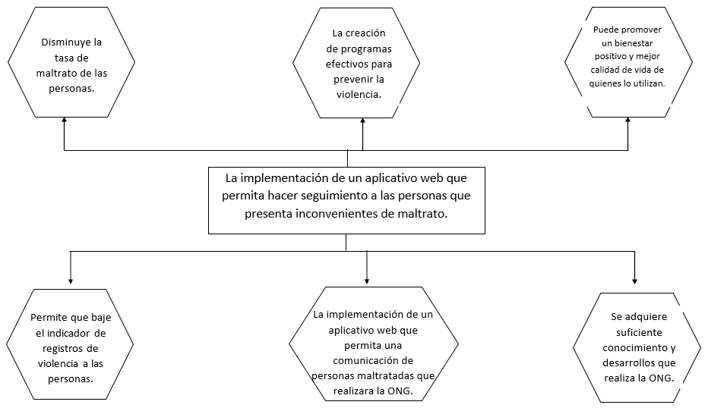
Objetivos:
General:
"Proporcionar servicios integrales de compra, venta y alquiler de propiedades, ofreciendo a nuestros clientes soluciones personalizadas y un asesoramiento experto, con el fin de facilitar el acceso a un hogar o inversión inmobiliaria que se ajuste a sus necesidades y expectativas, al mismo tiempo que promovemos un desarrollo sostenible en la comunidad.".

Slide 7
Específicos:
2*Desarrollar estrategias de marketing digital.
3. *Capacitar a todos los agentes inmobiliarios
1*Mejorar la satisfacción del cliente.

Slide 8
Norma IEEE-830:
Propósito:
El presente documento tiene como propósito definir las especificaciones de requisitos funcionales y no funcionales para el desarrollo de un sistema de información web (Saavp) modelo cliente /servidor, que permitirá sistematizar y gestionar distintos procesos administrativos y de servicios online, dirigido al uso de usuarios externos, empleados y administradores.
Descripción General Perspectiva del producto:
La perspectiva de nuestro aplicativo será brindar eficientemente la compra y venta para los clientes y cumplir con las incógnitas propuestas. y que sea accesible desde cualquier dispositivo, ofrece una solución moderna y segura para el sector inmobiliario.

Slide 9
Funciones del Aplicativo:
El aplicativo web SAAVP permitiría a los usuarios buscar, filtrar y ver propiedades disponibles según sus preferencias. Además, ofrecería una plataforma de comunicación directa con los agentes inmobiliarios para facilitar consultas y coordinaciones de visitas”.

Slide 10
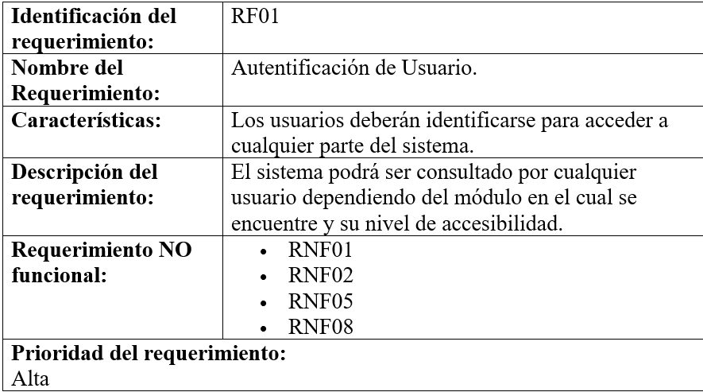
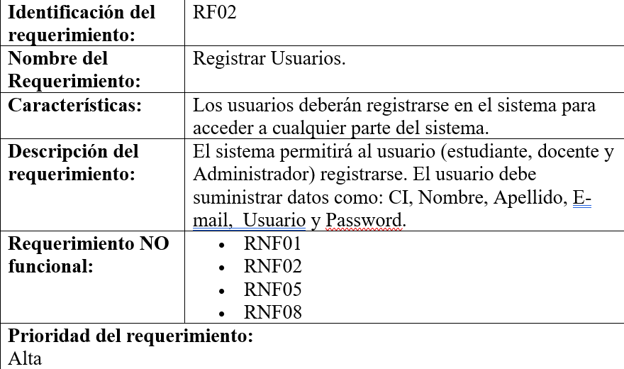
RF:

Slide 11
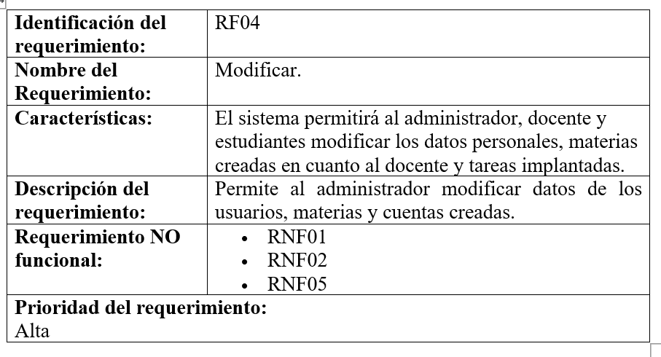
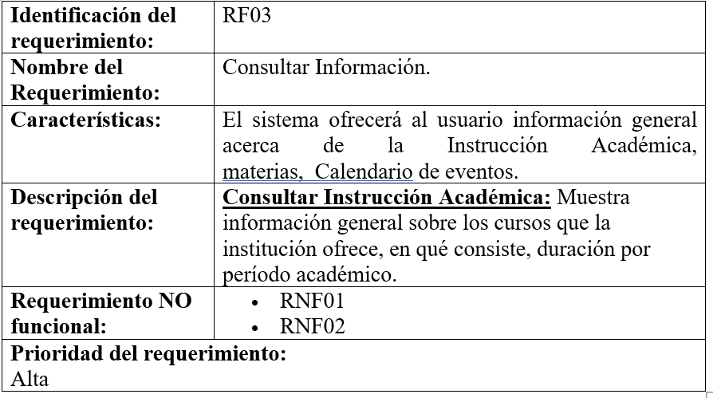
RF:

Slide 12
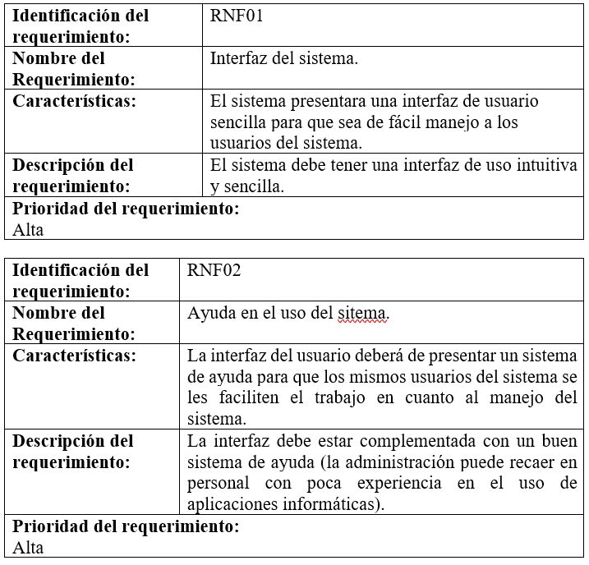
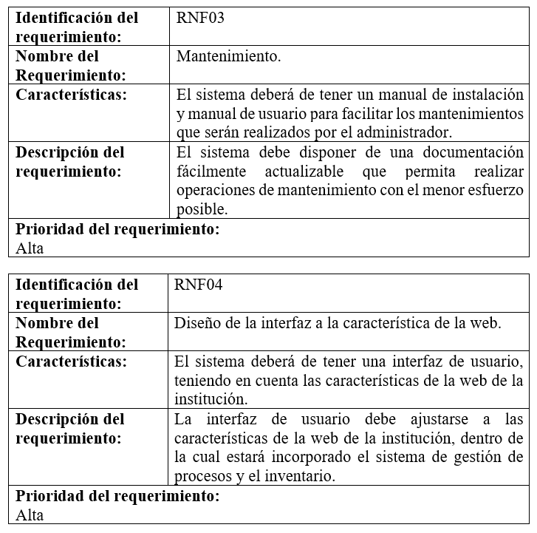
RNF:

Slide 13
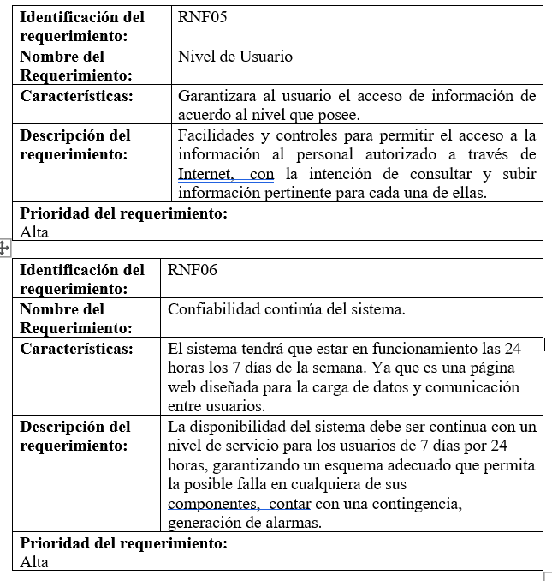
RNF:

Slide 14
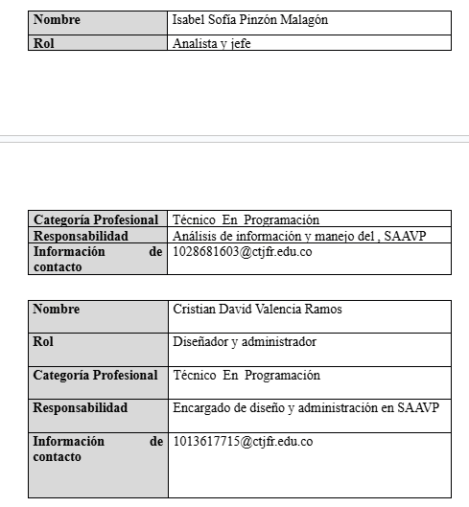
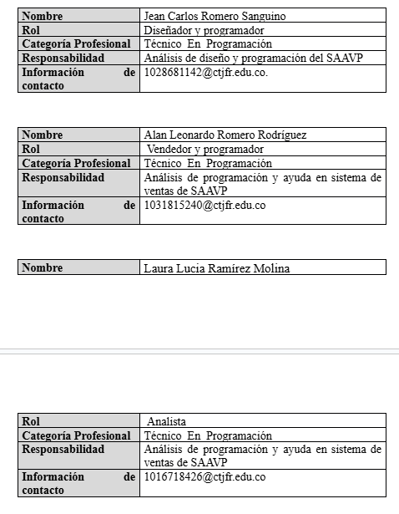
Personal Involucrado:

Slide 15
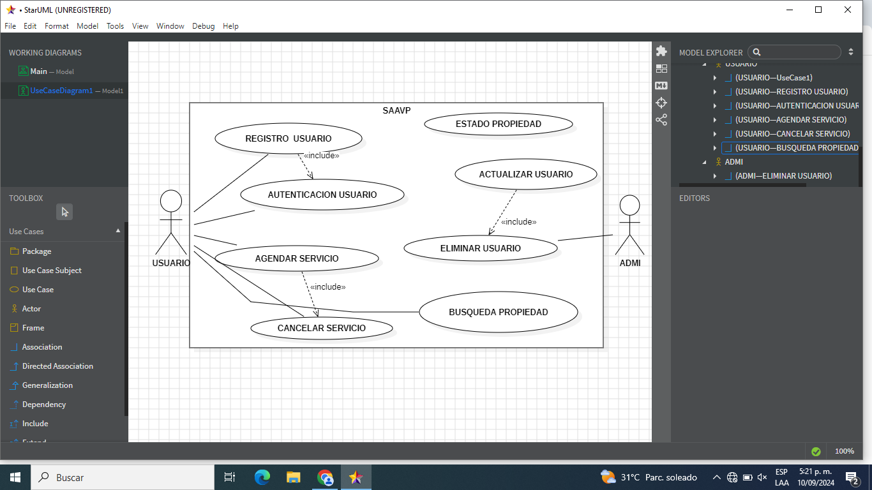
Diagrama de Casos de Uso:

Slide 16
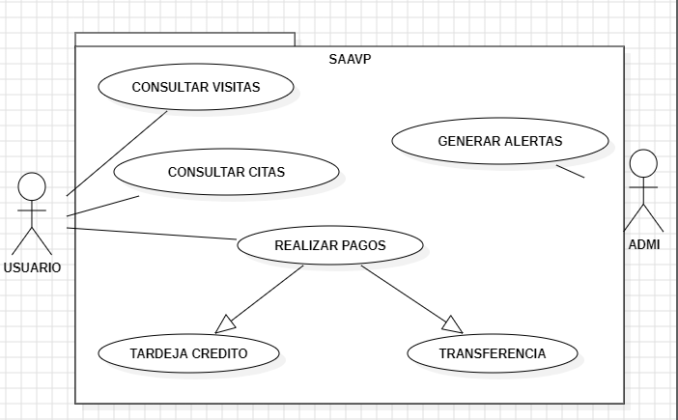
Diagrama de Casos de Uso:

Slide 17
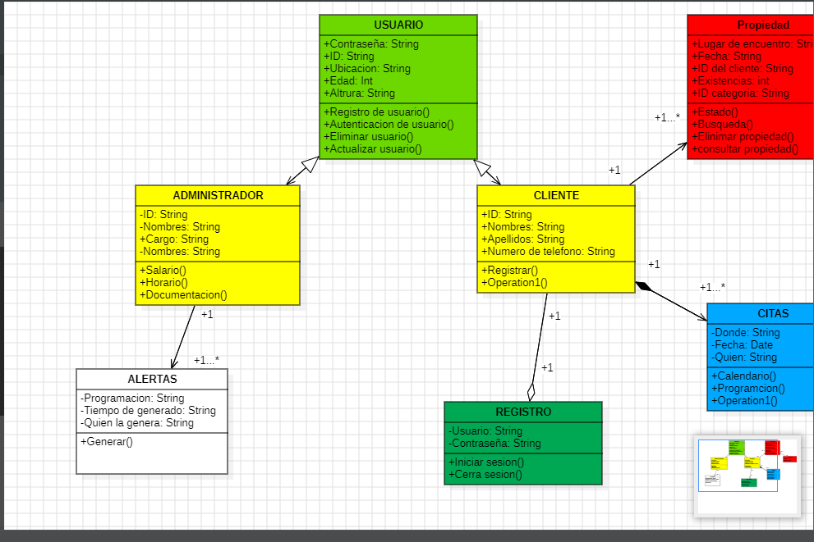
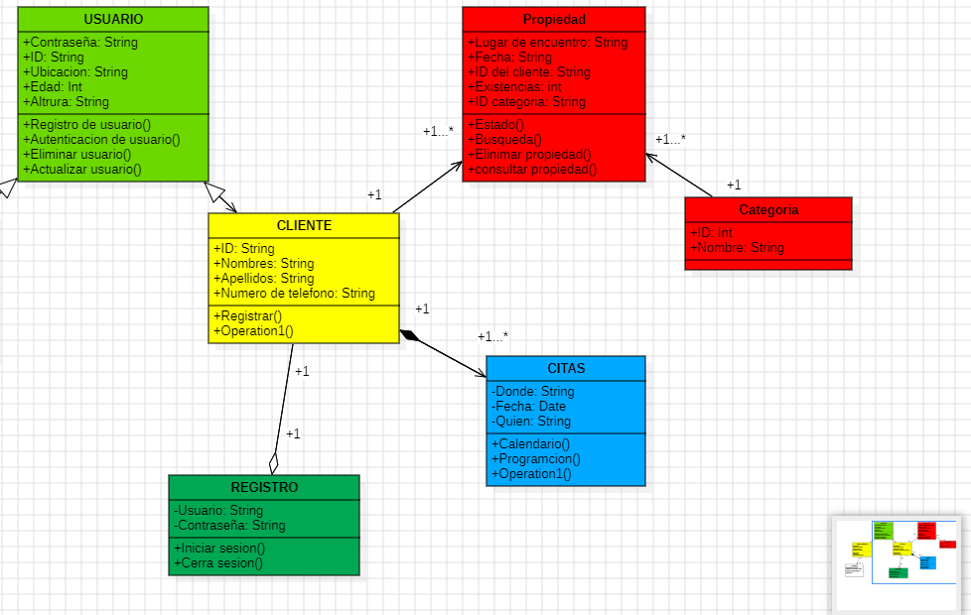
Diagrama de Clases:

Slide 18
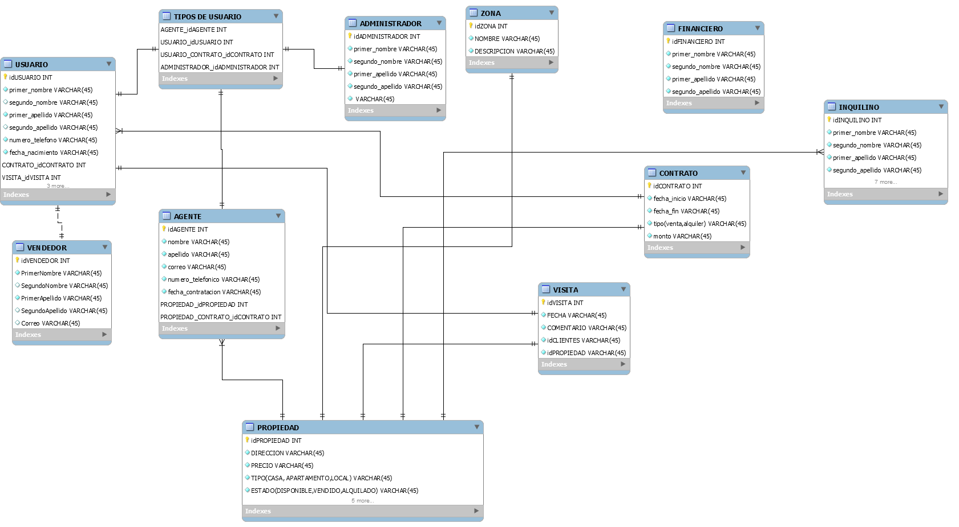
MER:

Slide 19
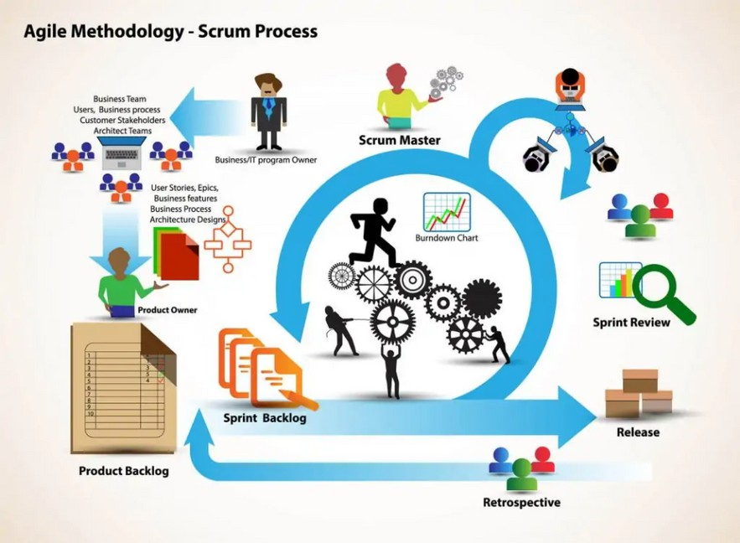
Metodología y Ciclo de Vida Desarrollo Software:

Slide 20
Tipos de Usuario:
Arrendatario: Busca propiedades para alquilar o pone su propiedad en alquiler.
Agente Inmobiliario Vende o alquila propiedades en nombre de clientes o propietarios.
Propietario : Vende o alquila sus propiedades directamente.

Slide 21


¿Por qué usamos Scrum?:
Scrum es un marco de trabajo ágil muy utilizado en el desarrollo de software y en proyectos en general porque ofrece varias ventajas que ayudan a mejorar la productividad, la calidad del producto y la satisfacción del cliente.
Permite la distribución de tareas de manera equivalente a través de la asignación roles a los integrantes del equipo quienes apoyarán el desarrollo del proyecto.

Slide 22
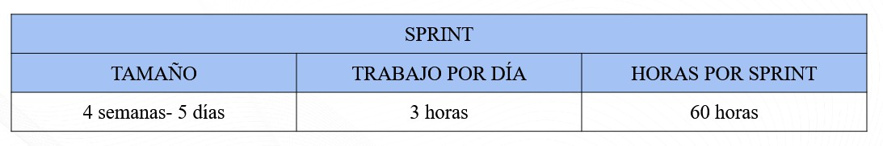
Estructura y Tamaño Sprint:

Slide 23

Proyecto Productivo: SAAVP

Slide 24


Línea de atención at ciudadano: 01 8000 910270
Línea de atención at empresario: 01 8000 910682
w w w . s e n a . e d u . c o
@ S E N A C o m u n i c a

